Slide 1


Nhiệt liệt chào mừng
các thầy giáo, cô giáo
Về dự tiết Tiếng Việt -lớp 4B
Người thực hiện: Vũ Thị Thu
Trường Tiểu học Hùng Thắng
Năm học 2024 - 2025

Slide 2
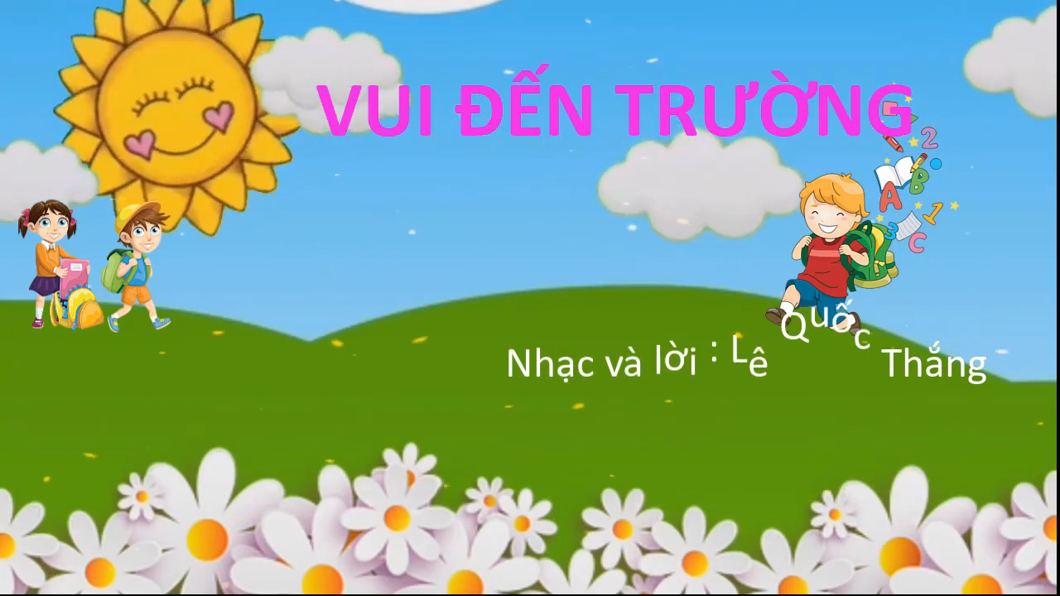

Slide 3




ÔN TẬP GIỮA HỌC KÌ 2 (TIẾT 3)

Slide 4
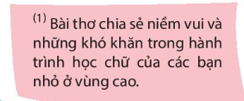
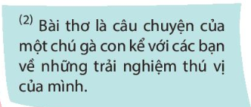
1. Dựa vào từng gợi ý dưới đây, nói tên bài thơ và tên tác giả. Đọc một đoạn thơ hoặc một bài thơ em thuộc.

Slide 5













01.11
2020
RUNG CHUÔNG VÀNG

Slide 6



Câu 1
Chọn đáp án đúng.
Bài thơ chia sẻ niềm vui và những khó khăn trong hành trình học chữ của các bạn nhỏ ở vùng cao.
Tên bài Gặt chữ trên non, tác giả Huỳnh Mai Liên
Tên bài Gặt chữ trên non, tác giả Bích Ngọc
C. Tên bài Điều kì diệu, tác giả Bích Ngọc
Hết giờ
5
8
3
7
4
2
6
9
0
10
1
Kết quả

Slide 7
Câu 2
Chọn đáp án đúng.
Bài thơ là câu chuyện của một chú gà con kể với các bạn về những trải nghiệm thú vị của mình.
Tên bài Điều kì diệu, tác giả Huỳnh Mai Liên
Tên bài Bầu trời trong quả trứng, tác giả Bích Ngọc
C. Tên bài Bầu trời trong quả trứng, tác giả Xuân Quỳnh
Hết giờ
5
8
3
7
4
2
6
9
0
10
1
Kết quả

Slide 8
Đọc một đoạn thơ hoặc một bài thơ em thuộc.

Slide 9
2. Tìm câu chủ đề trong từng đoạn dưới đây:
a. Biển động. Gió thét trên những rừng dương. Sóng đập dữ dội vào mạn thuyền. Cây cột buồm rít lên, lá cờ đuôi nheo bay phần phật. Mưa cắt ngang mặt những tia nước lạnh. Bãi cát vật vã với nước, với sóng.
(Trần Nhật Thu)
b. Những ngày hè đi bên bờ Hạ Long, Bãi Cháy hoặc Tuần Châu,... ta có cảm giác như đi trước cửa gió. Ngọn gió lúc êm ả như ru, lúc phần phật như quạt, mang cái trong lành, cái tươi mát của đại dương vào đất liền. Trong tiếng gió thổi, ta nghe tiếng thông reo, tiếng sóng vỗ, tiếng ve ran và cả tiếng máy, tiếng xe, tiếng cần trục từ trên các tầng thang, bến cảng vọng lại.
(Theo Thi Sảnh)
c. Chuồn chuồn ngô mặc áo kẻ ca-rô đen vàng thích phơi mình ngoài nắng, trên ngọn chuối hoặc bờ ao. Chuồn chuồn ớt với bộ cánh đỏ rực hoặc vàng tươi, suốt ngày la cà hết chỗ này sang chỗ khác. Chuồn chuồn nước thích soi gương, ưa đứng im trên cọng khoai ngứa bên bờ ao ngắm bóng mình in dưới nước,... ẻo lả và xinh xắn hơn cả là các bé chuồn kim, cả thân hình chỉ nhỉnh hơn chiếc kim khâu... Ngần ấy loại chuồn chuồn cũng đủ cho chúng tôi mê tơi trong suốt mùa hè.
(Theo Trần Đức Tiến)

Slide 10
a. Biển động. Gió thét trên những rừng dương. Sóng đập dữ dội vào mạn thuyền. Cây cột buồm rít lên, lá cờ đuôi nheo bay phần phật. Mưa cắt ngang mặt những tia nước lạnh. Bãi cát vật vã với nước, với sóng.
(Trần Nhật Thu)

Slide 11
b. Những ngày hè đi bên bờ Hạ Long, Bãi Cháy hoặc Tuần Châu,... ta có cảm giác như đi trước cửa gió. Ngọn gió lúc êm ả như ru, lúc phần phật như quạt, mang cái trong lành, cái tươi mát của đại dương vào đất liền. Trong tiếng gió thổi, ta nghe tiếng thông reo, tiếng sóng vỗ, tiếng ve ran và cả tiếng máy, tiếng xe, tiếng cần trục từ trên các tầng thang, bến cảng vọng lại.
(Theo Thi Sảnh)

Slide 12
c. Chuồn chuồn ngô mặc áo kẻ ca-rô đen vàng thích phơi mình ngoài nắng, trên ngọn chuối hoặc bờ ao. Chuồn chuồn ớt với bộ cánh đỏ rực hoặc vàng tươi, suốt ngày la cà hết chỗ này sang chỗ khác. Chuồn chuồn nước thích soi gương, ưa đứng im trên cọng khoai ngứa bên bờ ao ngắm bóng mình in dưới nước,... ẻo lả và xinh xắn hơn cả là các bé chuồn kim, cả thân hình chỉ nhỉnh hơn chiếc kim khâu... Ngần ấy loại chuồn chuồn cũng đủ cho chúng tôi mê tơi trong suốt mùa hè.
(Theo Trần Đức Tiến)

Slide 13
2. Tìm câu chủ đề trong từng đoạn dưới đây:
a. Biển động. Gió thét trên những rừng dương. Sóng đập dữ dội vào mạn thuyền. Cây cột buồm rít lên, lá cờ đuôi nheo bay phần phật. Mưa cắt ngang mặt những tia nước lạnh. Bãi cát vật vã với nước, với sóng.
(Trần Nhật Thu)
b. Những ngày hè đi bên bờ Hạ Long, Bãi Cháy hoặc Tuần Châu,... ta có cảm giác như đi trước cửa gió. Ngọn gió lúc êm ả như ru, lúc phần phật như quạt, mang cái trong lành, cái tươi mát của đại dương vào đất liền. Trong tiếng gió thổi, ta nghe tiếng thông reo, tiếng sóng vỗ, tiếng ve ran và cả tiếng máy, tiếng xe, tiếng cần trục từ trên các tầng thang, bến cảng vọng lại.
(Theo Thi Sảnh)
c. Chuồn chuồn ngô mặc áo kẻ ca-rô đen vàng thích phơi mình ngoài nắng, trên ngọn chuối hoặc bờ ao. Chuồn chuồn ớt với bộ cánh đỏ rực hoặc vàng tươi, suốt ngày la cà hết chỗ này sang chỗ khác. Chuồn chuồn nước thích soi gương, ưa đứng im trên cọng khoai ngứa bên bờ ao ngắm bóng mình in dưới nước,... ẻo lả và xinh xắn hơn cả là các bé chuồn kim, cả thân hình chỉ nhỉnh hơn chiếc kim khâu... Ngần ấy loại chuồn chuồn cũng đủ cho chúng tôi mê tơi trong suốt mùa hè.
(Theo Trần Đức Tiến)

Slide 14
2. Tìm các động từ trong một đoạn văn (a, b hoặc c) ở bài tập 2.

Slide 15
a. Biển động. Gió thét trên những rừng dương. Sóng đập dữ dội vào mạn thuyền. Cây cột buồm rít lên, lá cờ đuôi nheo bay phần phật. Mưa cắt ngang mặt những tia nước lạnh. Bãi cát vật vã với nước, với sóng.
(Trần Nhật Thu)
b. Những ngày hè đi bên bờ Hạ Long, Bãi Cháy hoặc Tuần Châu,... ta có cảm giác như đi trước cửa gió. Ngọn gió lúc êm ả như ru, lúc phần phật như quạt, mang cái trong lành, cái tươi mát của đại dương vào đất liền. Trong tiếng gió thổi, ta nghe tiếng thông reo, tiếng sóng vỗ, tiếng ve ran và cả tiếng máy, tiếng xe, tiếng cần trục từ trên các tầng thang, bến cảng vọng lại.
(Theo Thi Sảnh)

Slide 16
c. Chuồn chuồn ngô mặc áo kẻ ca-rô đen vàng thích phơi mình ngoài nắng, trên ngọn chuối hoặc bờ ao. Chuồn chuồn ớt với bộ cánh đỏ rực hoặc vàng tươi, suốt ngày la cà hết chỗ này sang chỗ khác. Chuồn chuồn nước thích soi gương, ưa đứng im trên cọng khoai ngứa bên bờ ao ngắm bóng mình in dưới nước,... ẻo lả và xinh xắn hơn cả là các bé chuồn kim, cả thân hình chỉ nhỉnh hơn chiếc kim khâu... Ngần ấy loại chuồn chuồn cũng đủ cho chúng tôi mê tơi trong suốt mùa hè.
(Theo Trần Đức Tiến)

Slide 17

Vận dụng

Slide 18


Chúng ta sẽ cùng các bạn nhỏ đi du lịch khắp nơi, ngắm nhìn những phong cảnh tuyệt đẹp.
Mỗi vùng đất em ghé thăm, hãy trả lời đúng trả lời một câu hỏi nhé!
Sẵn sàng cho chuyến tham quan nào!

Slide 19

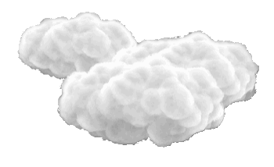



múa
sách
Bút
Từ nào là động từ

Slide 20

Mỹ thuật
thảo luận
sách vở
Từ chỉ hoạt động học tập

Slide 21

hoạt động
Thời gian
Trạng thái
“Ghét” là động từ chỉ gì?

Slide 22
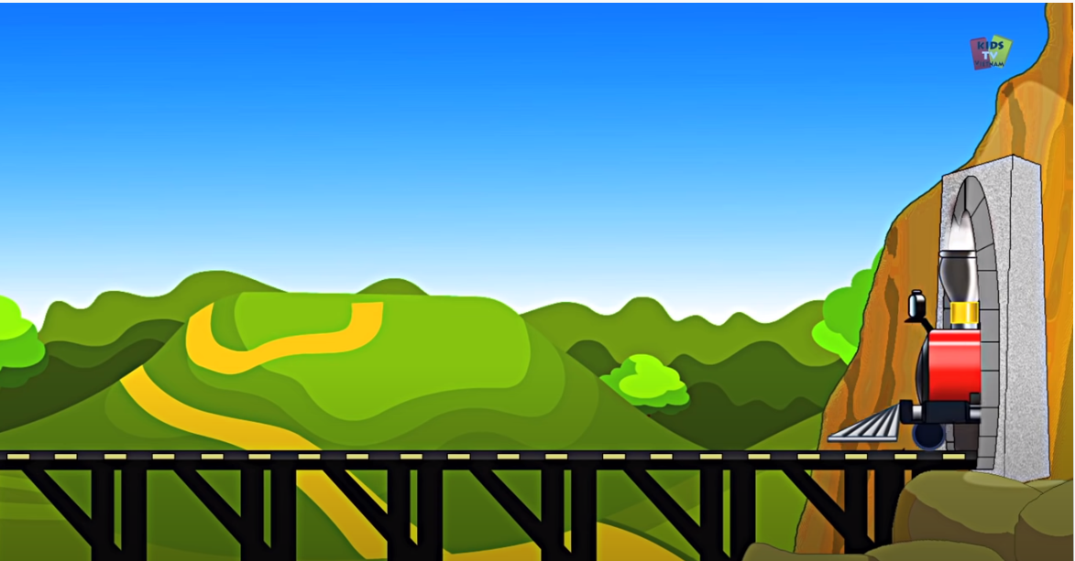
Sai
Đúng
Khái niệm sau đúng hay sai?
Động từ những từ chỉ hoạt động, trạng thái của sự vật

Slide 23



